Slide 1


Pet’s World

Slide 2
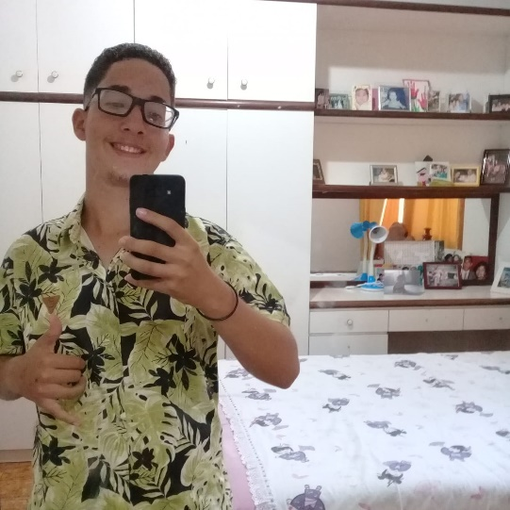
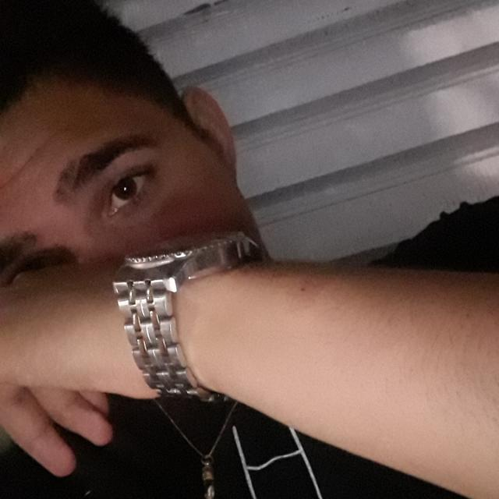
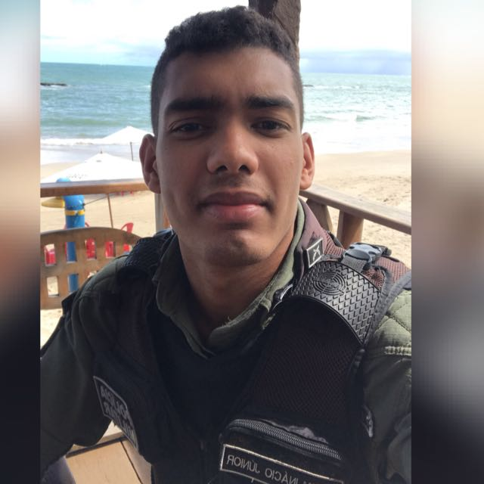
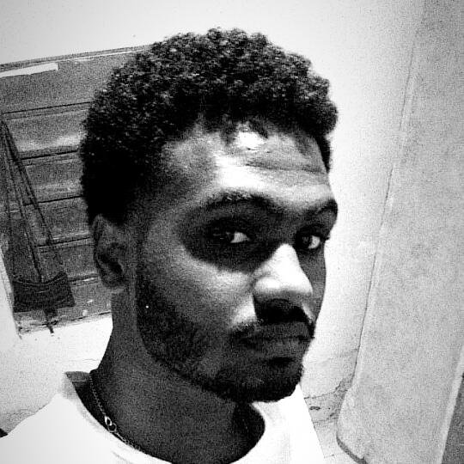
Membros:
Guilherme Ferreira
Gestão
17 Anos anos
Guilherme Marcelino
Desenvolvedor
20 anos
Inácio Júnior
Servidor público
Desenvolvedor
23 anos
Lucas Gabriel
Assistente TI
Design
20 anos

Slide 3

PROBLEMAS A COMBATER
Abandono de animais
Socorros a animais
Achar animais perdidos

Slide 4
OBJETIVO
CADASTRO DE PESSOAS QUE QUEIRAM ADOTAR OU DOAR ANIMAIS;
CADASTRAR ONGS DE DOAÇÕES E ABRIGOS DE ANIMAIS;
FACILITAR COM QUE PESSOAS POSSAM ACHAR SEUS ANIMAIS PERDIDOS;
CADASTRO DE VETERINÁRIOS VOLUNTARIOS PARA DAR SUPORTE A PESSOAS QUE PRECISEM DE PRIMEIRO SOCORROS PARA ANIMAIS;
DOAÇÕES PARA ONGS.

Slide 5






FERRAMENTAS QUE SERÃO UTILIZADAS

Slide 6
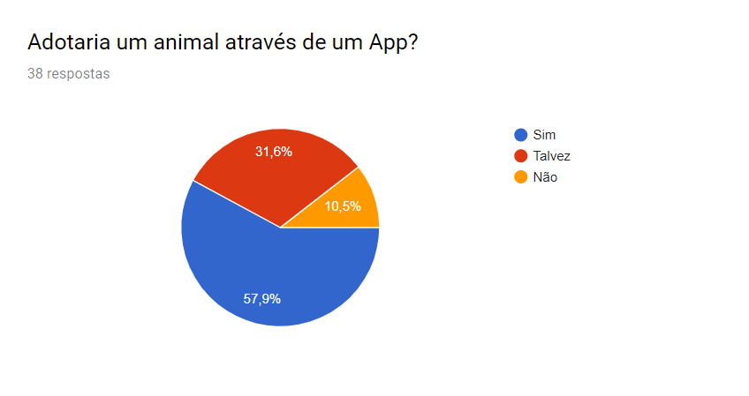
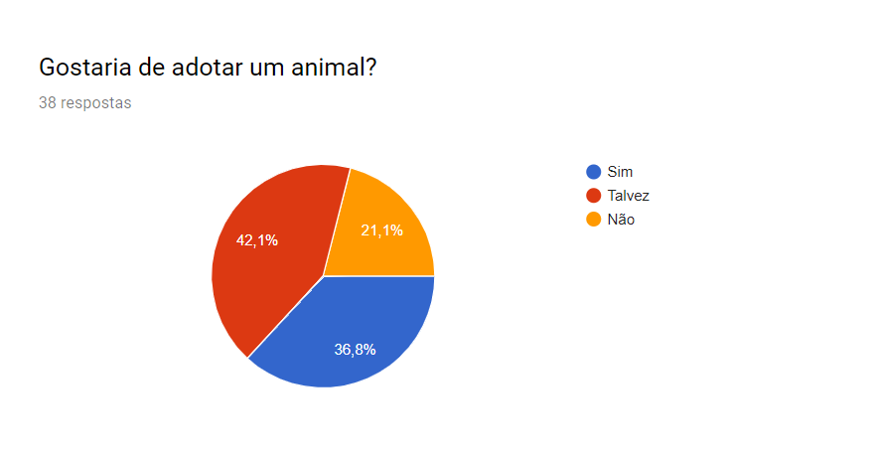
Houve uma diferença de mais de 20% pro o app comparado a adoção convencional;
Houve um de 10,6%aumento na aceitação de adoção;
Formulário

Slide 7
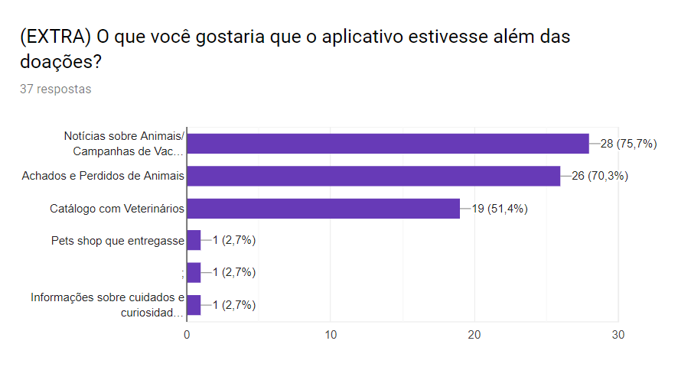
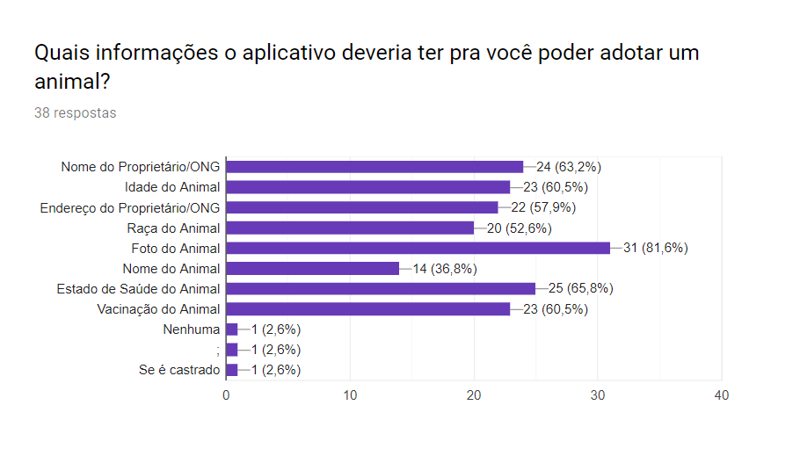
Formulário

Slide 8
63,2% foram do público masculino;
Idade predominante foi de 17 a 22;
Informações mais importantes para o usuário:
1. Foto do Animal
2. Estado de saúde
3. Endereço ONG/Proprietário
Formulário

Slide 9
CONSIDERAÇÕES FINAIS E LIMITAÇÕES.
CONHECIMENTO DE PROGRAMAÇÃO;
ALACANÇAR O MAIOR NÚMERO DE ONGS E PESSOAS QUE QUEIRAM CONTRIBUIR COM O PROJETO;
INFRAESTRUTURA.

Slide 10
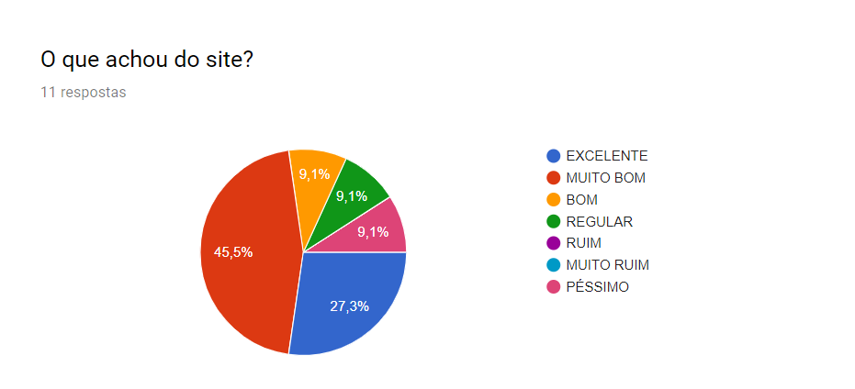
Feedback

